Slide 1

ПІДЙОМНО-ТРАНСПОРТНІ МАШИНИ

Slide 2
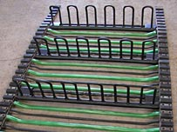
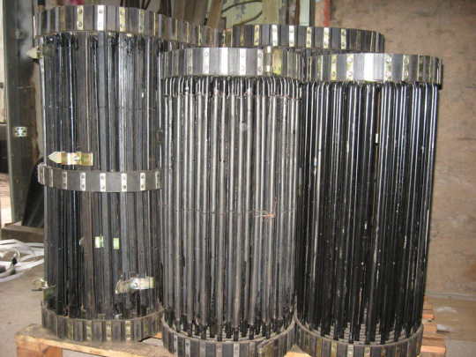
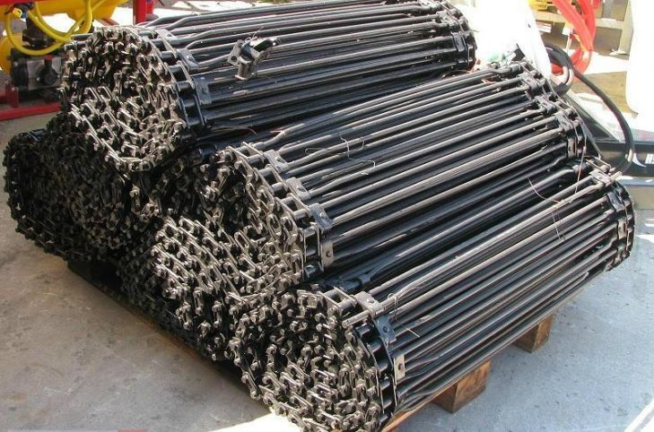
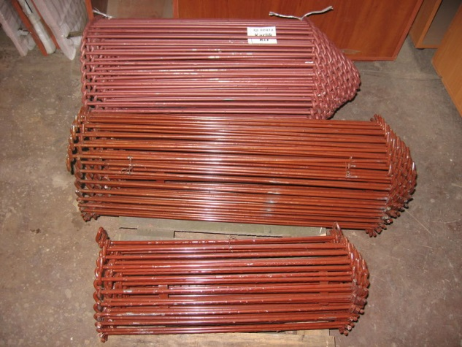
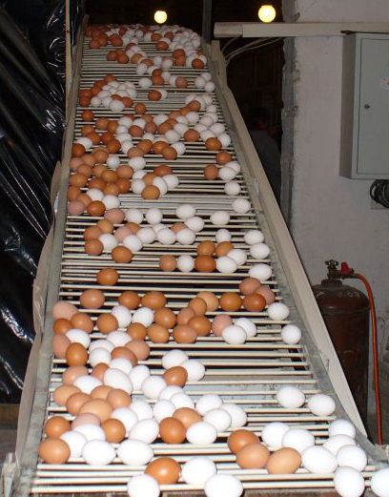
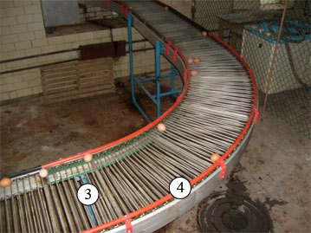
Пруткові конвеєри
Бурякозбиральні машини і комплекси
Картоплезбиральні машини і комбайни
Складські конвеєрні системи
Мийні, обезжирю вальні, фарбувальні машини
Птахівництво

Slide 3
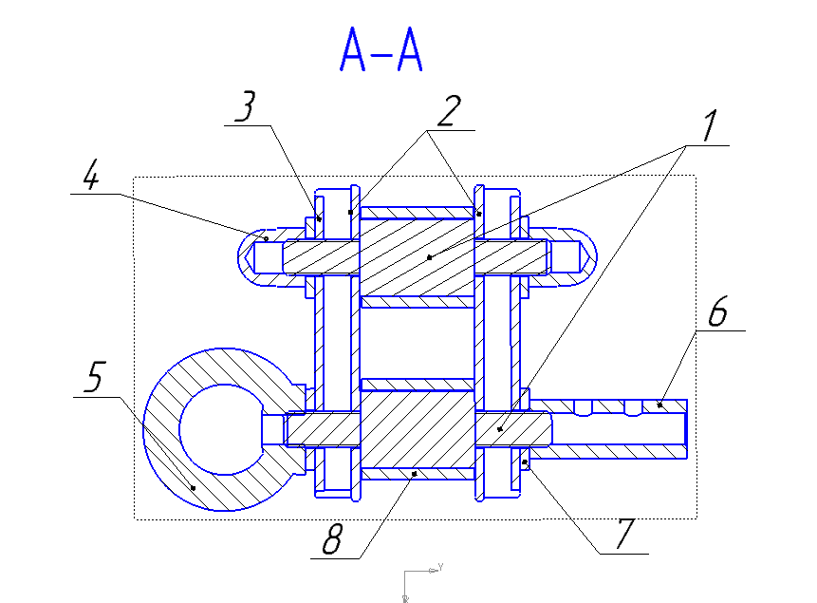
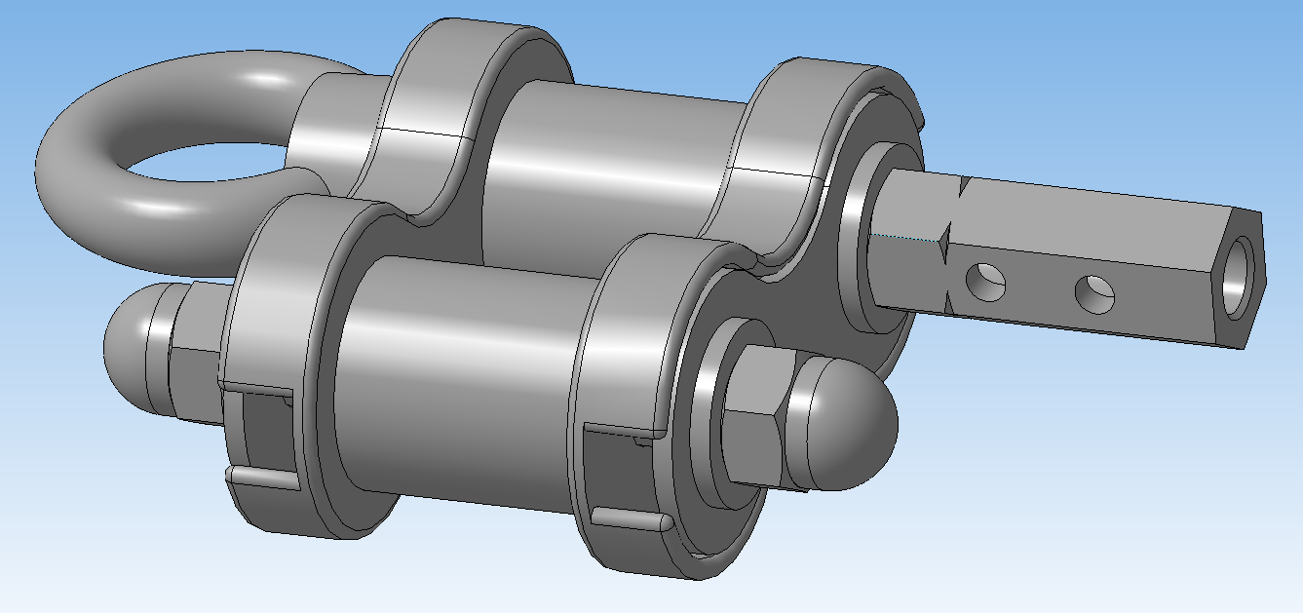
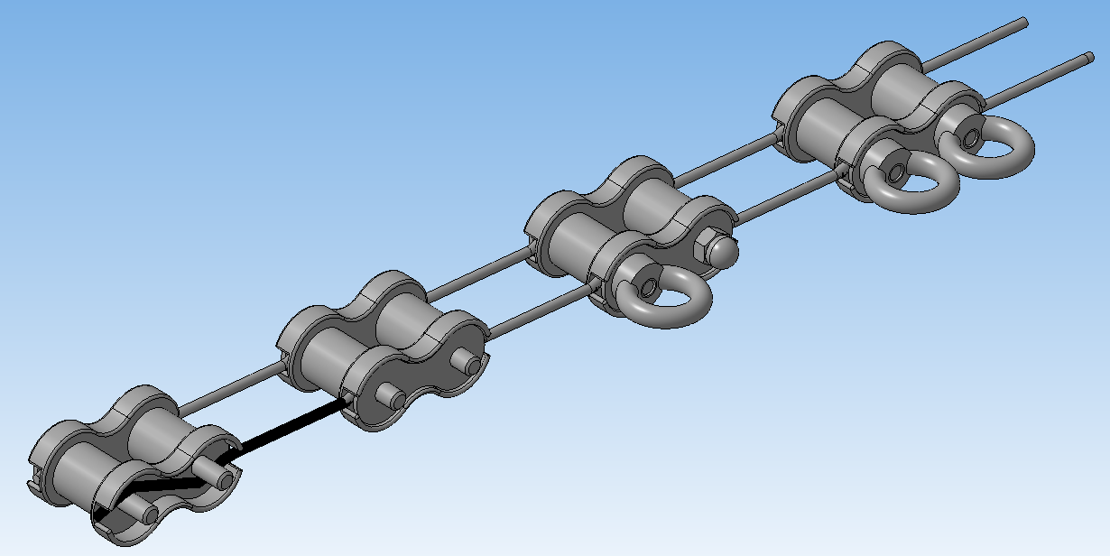
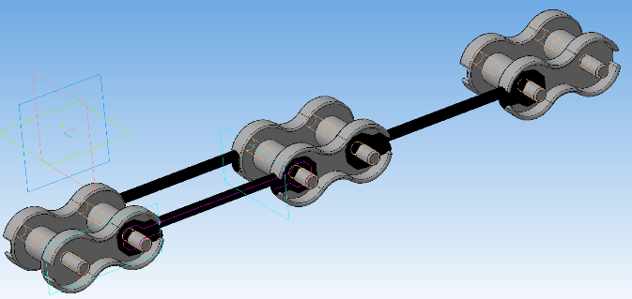
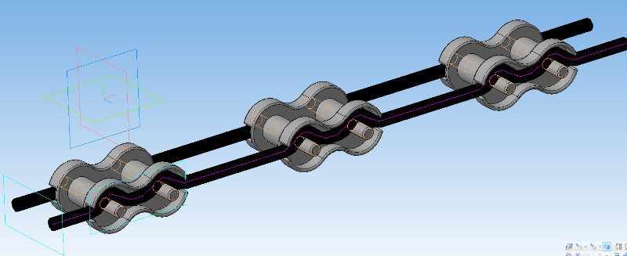
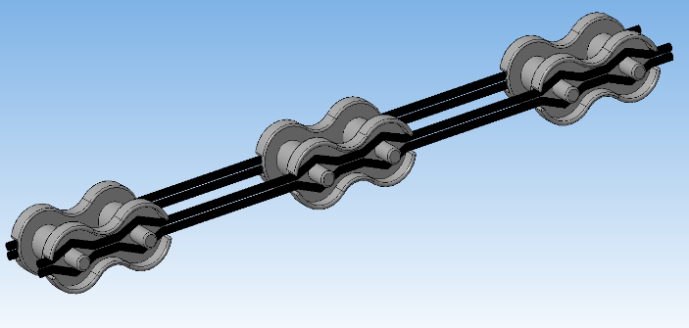

Slide 4
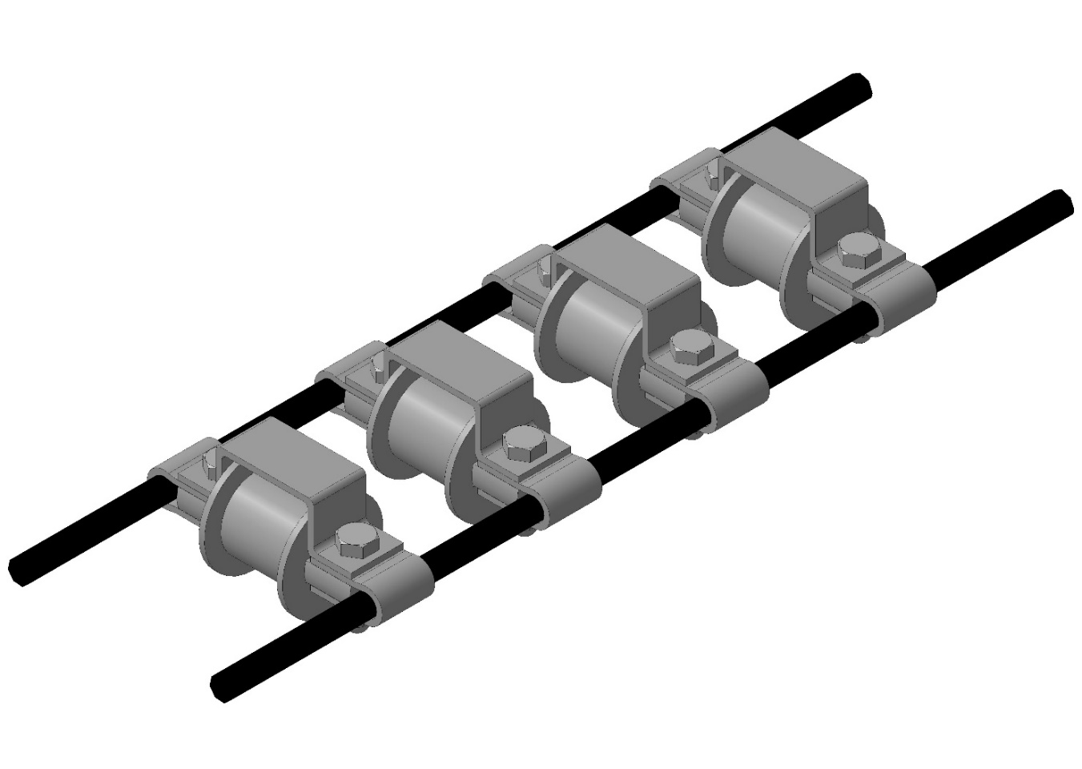
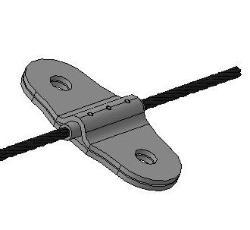
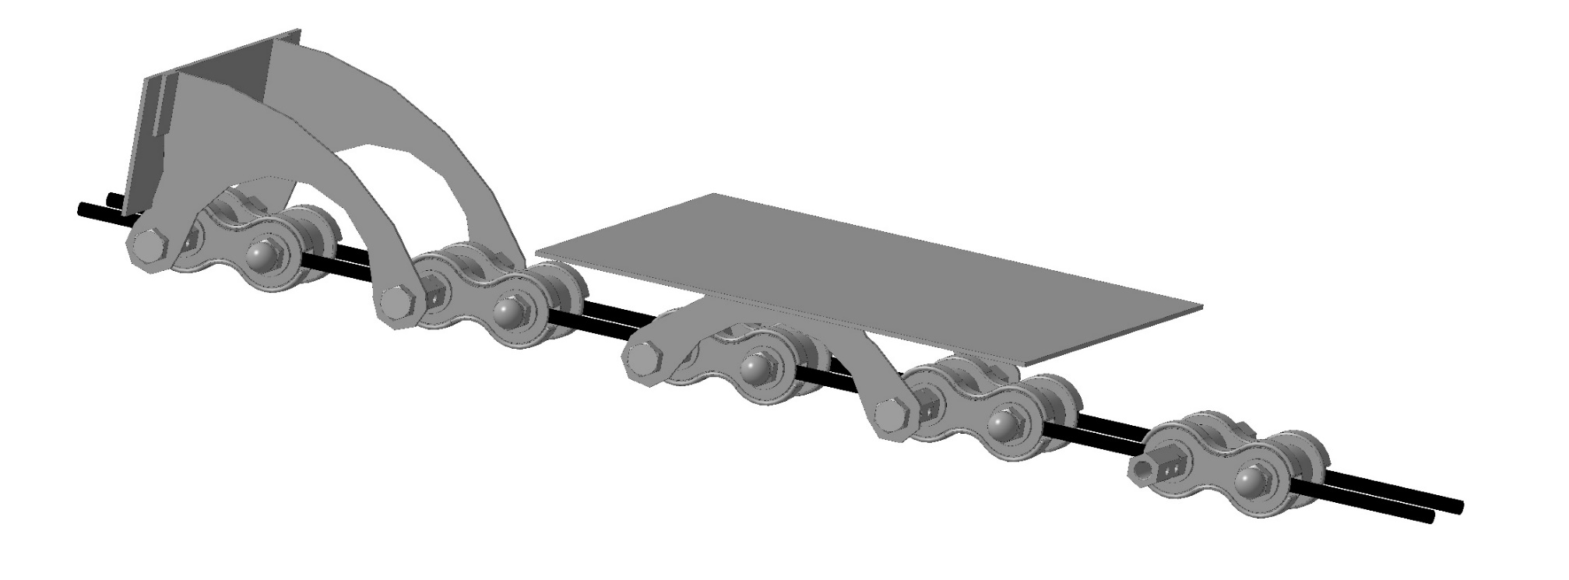

Slide 5
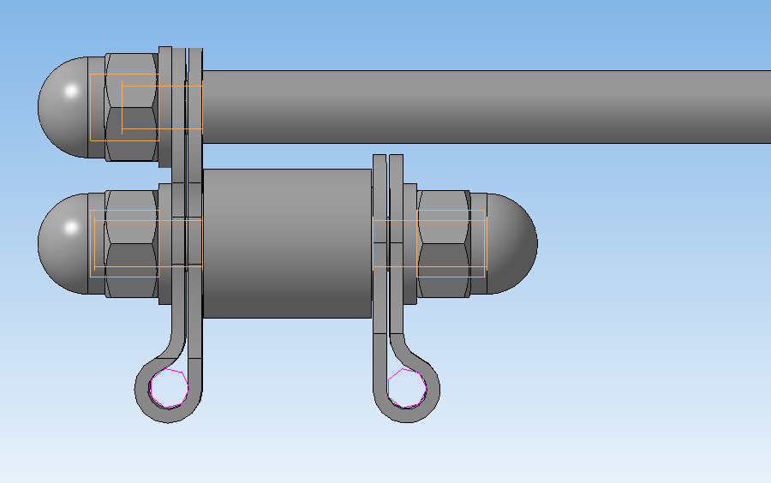
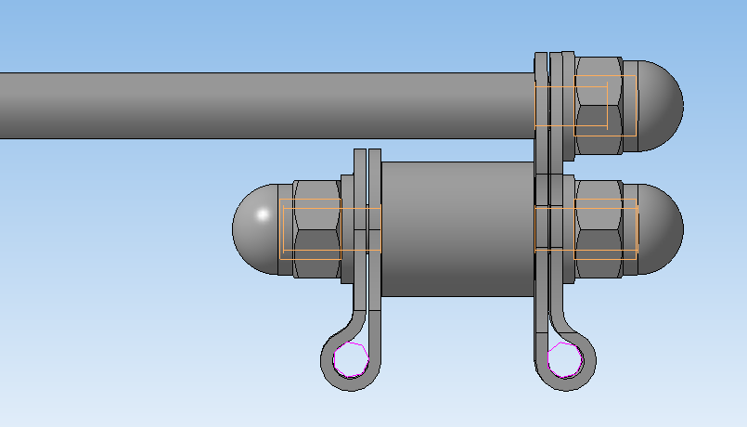
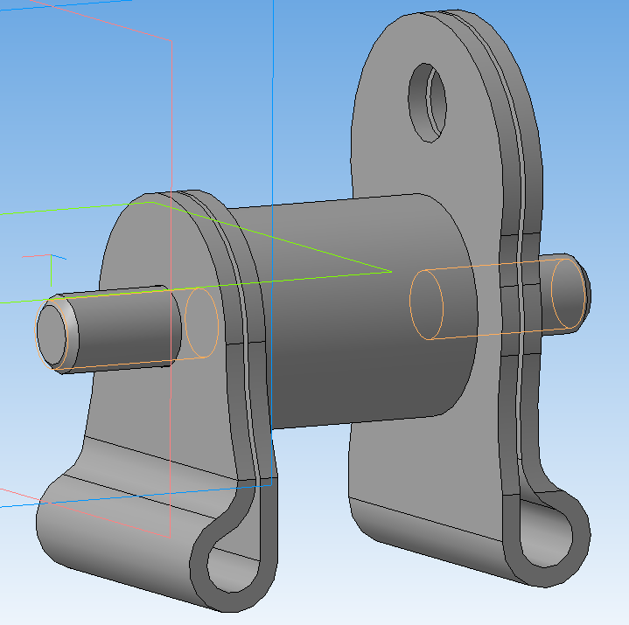

Slide 6
Класифікація конвеєрів, що використовуються для транспортування коренебульбоплодів
Конвеєри
Стрічкові
Ланцюгові
Гвинтові
Ковшові
Скребкові
Пруткові
Планчасті
Трубчасті

Slide 7
Скребкові конвеєри
За формою та висотою скребка
За способом монтажу
За тяговим елементом
Трубчасті
Порційного волочіння з високим скребком
Суцільного волочіння з контурним скребком
Суцільного волочіння з низьким скребком
Стаціонарні
Розбірні
Підвісні
Поворотні
Пересувні
Штангові
Єршові
Колісні
Переносні
Вбудовані в іншу машину
Ланцюгові
Канатні
Стрічкові
За способом дії
Реверсивні
Односторонні
За кількістю робочих віток
З однією
З двома
За кількістю тягових органів
Одноланцюгові
Багатоланцюгові
За типом жолоба
Без жолоба
Відкриті
Закриті
За розташуванням ланцюга
Вертикально замкнуті
Горизонтально замкнуті
Ланцюги
Кругло
ланкові
Якірні
Плас
тинчаті
Розбірні
Вилчаті
Канатні

Slide 8
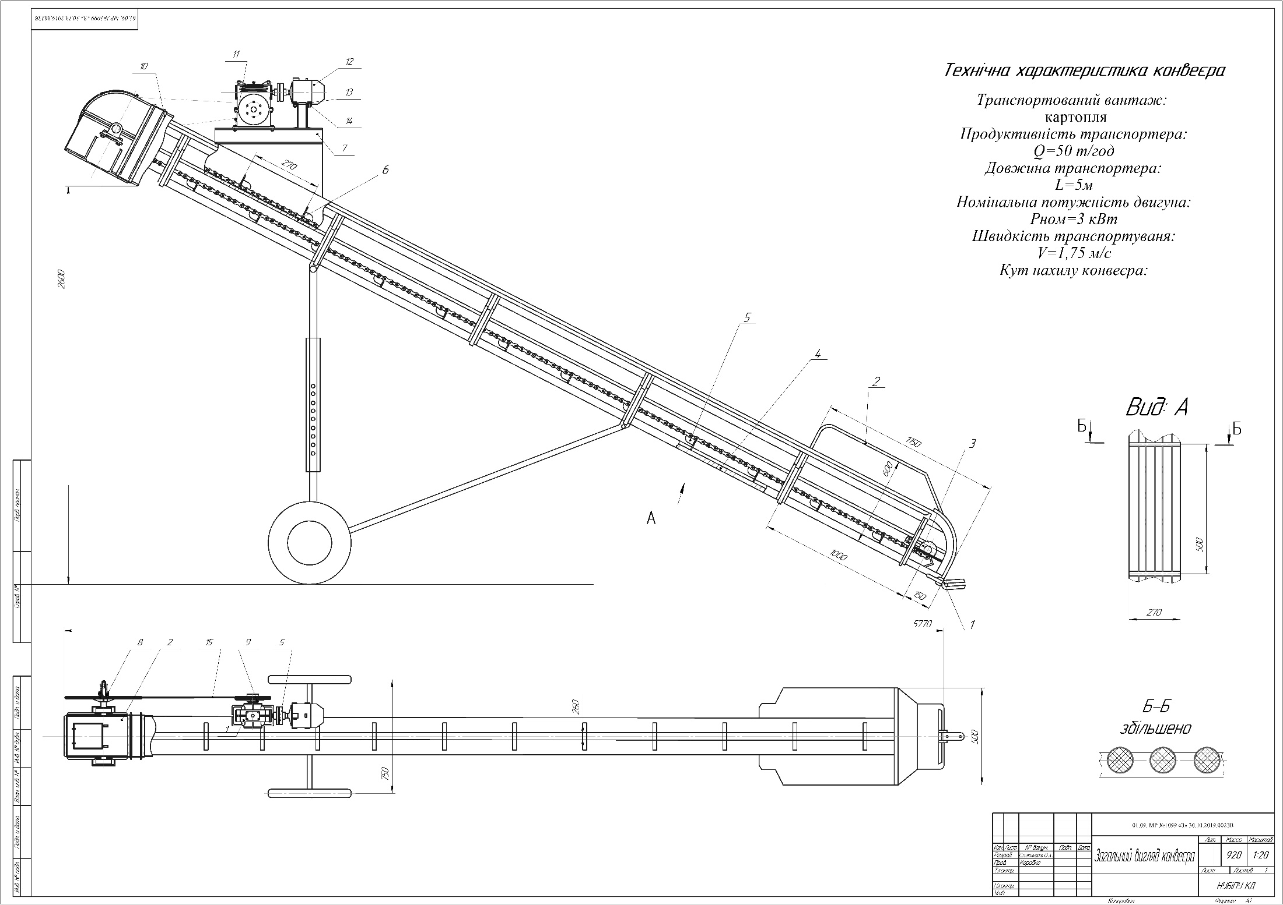

Slide 9
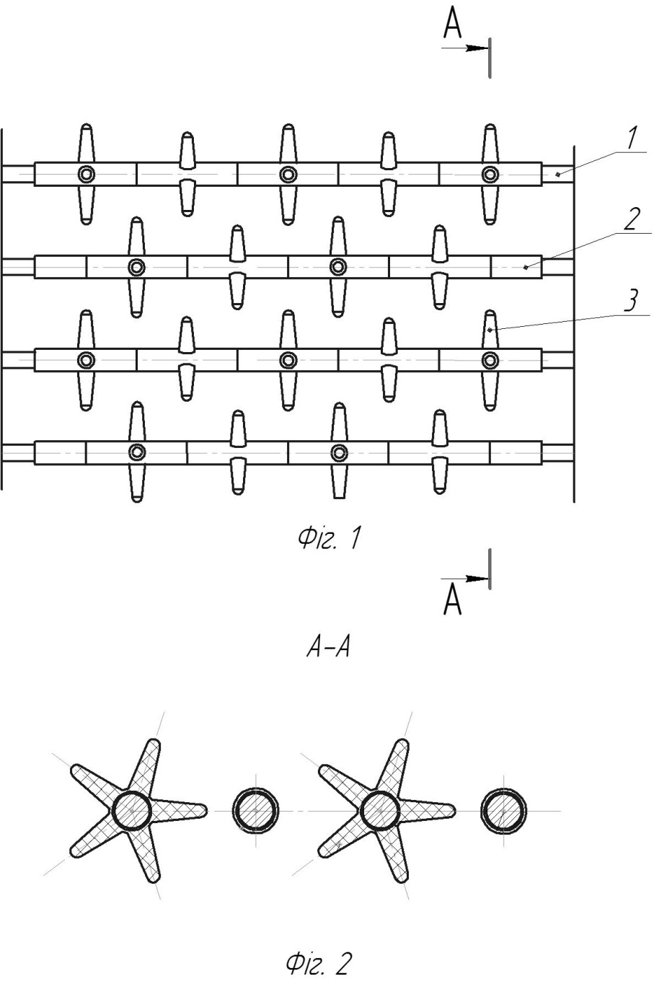
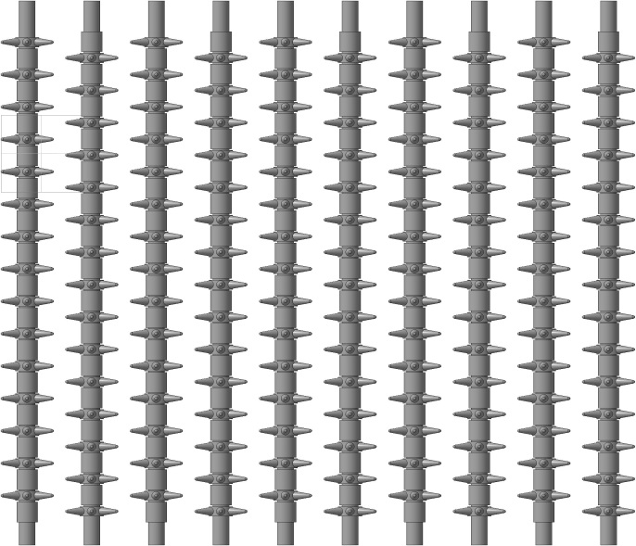
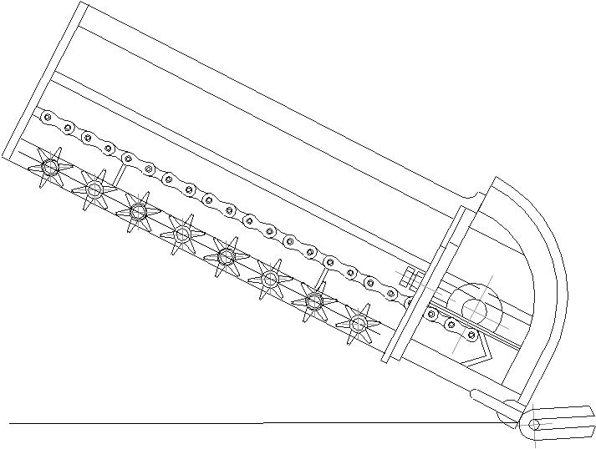

Slide 10
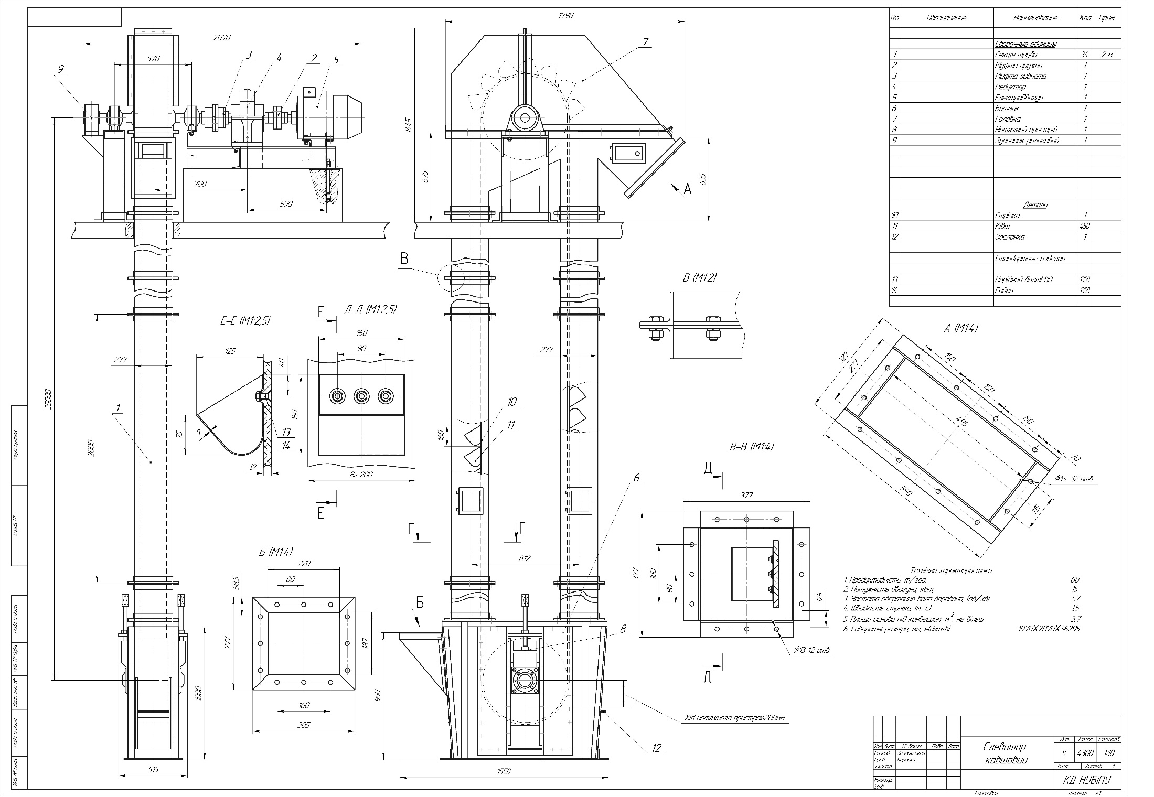

Slide 11
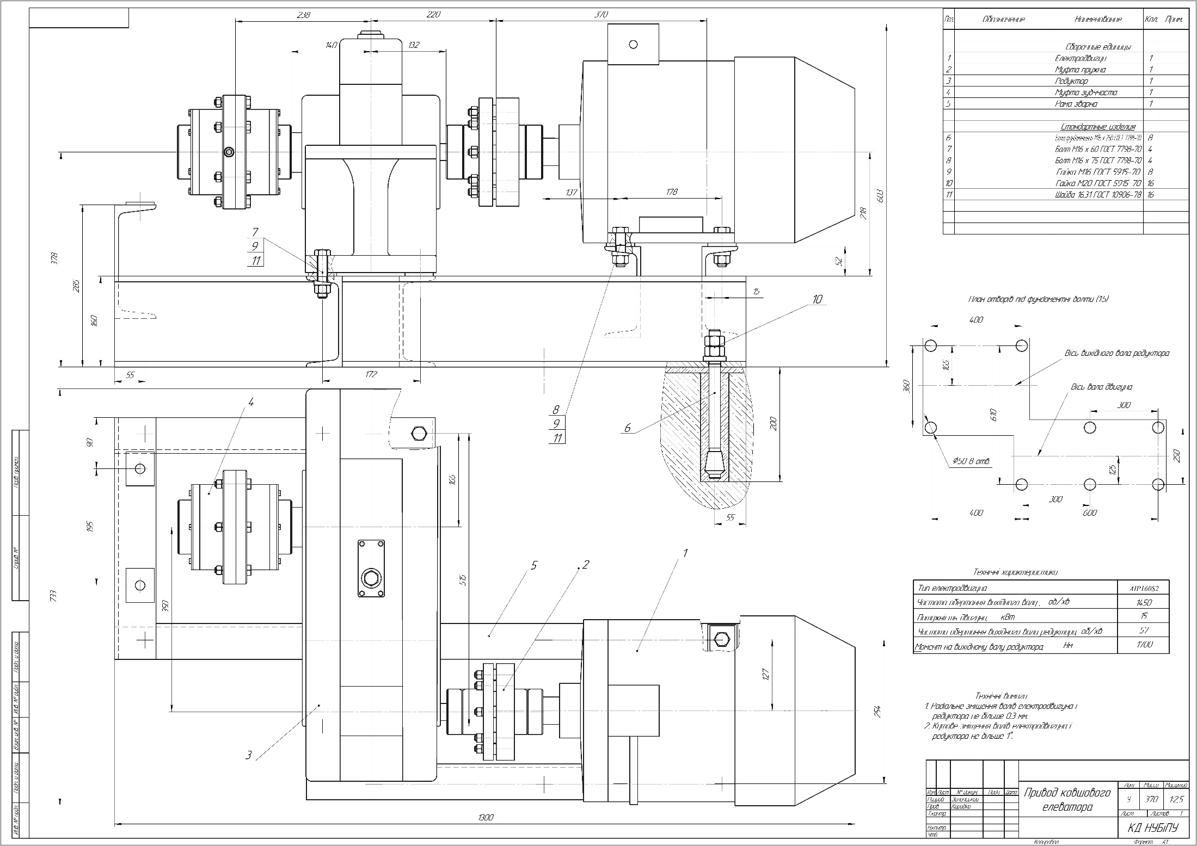

Slide 12
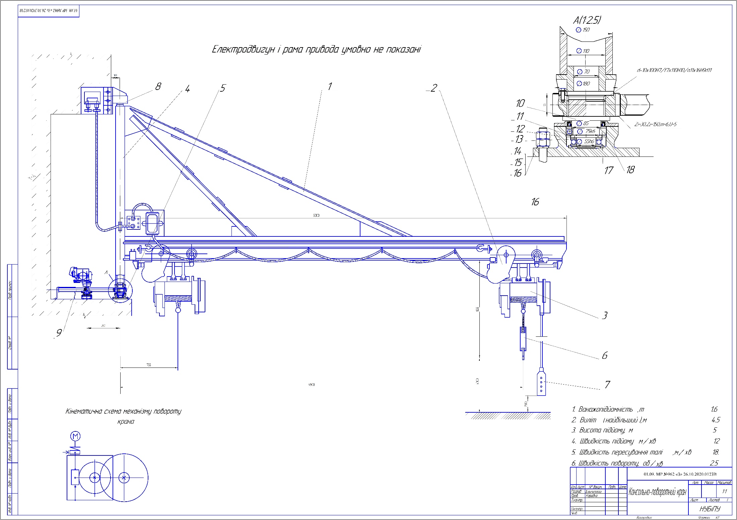

Slide 13
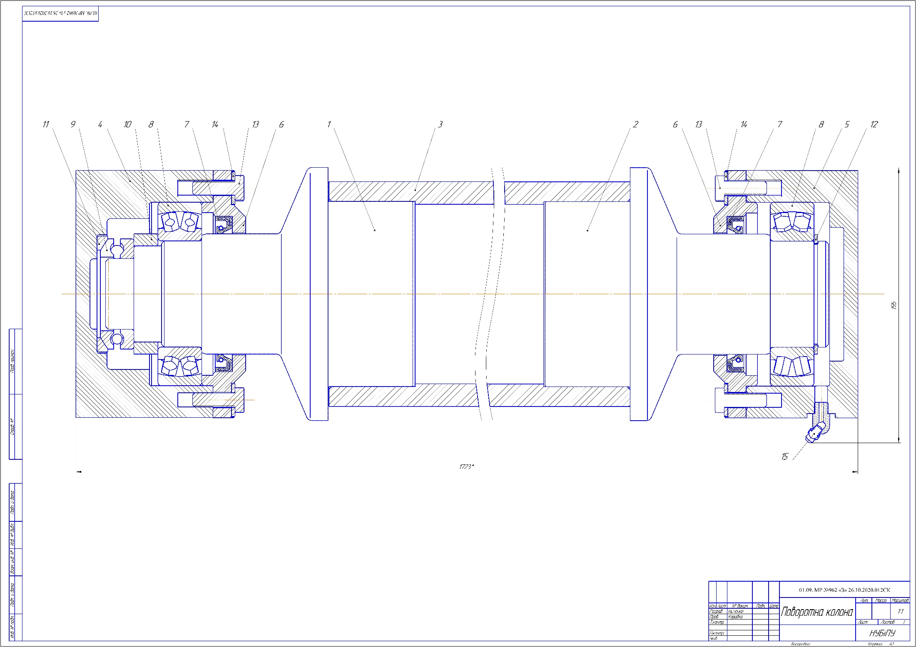

Slide 14
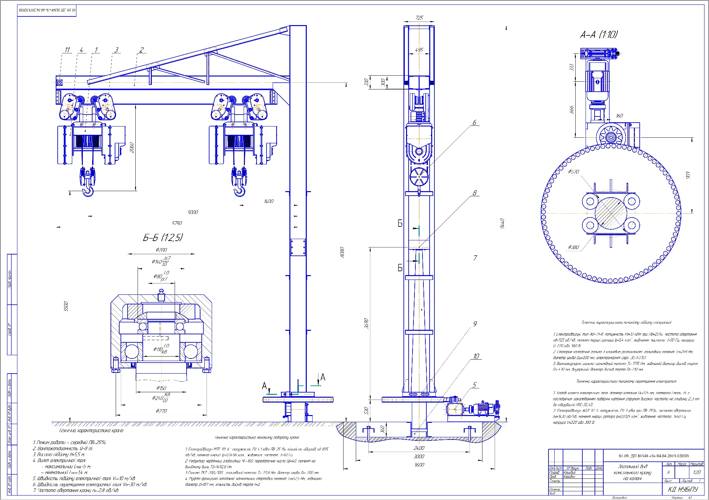

Slide 15
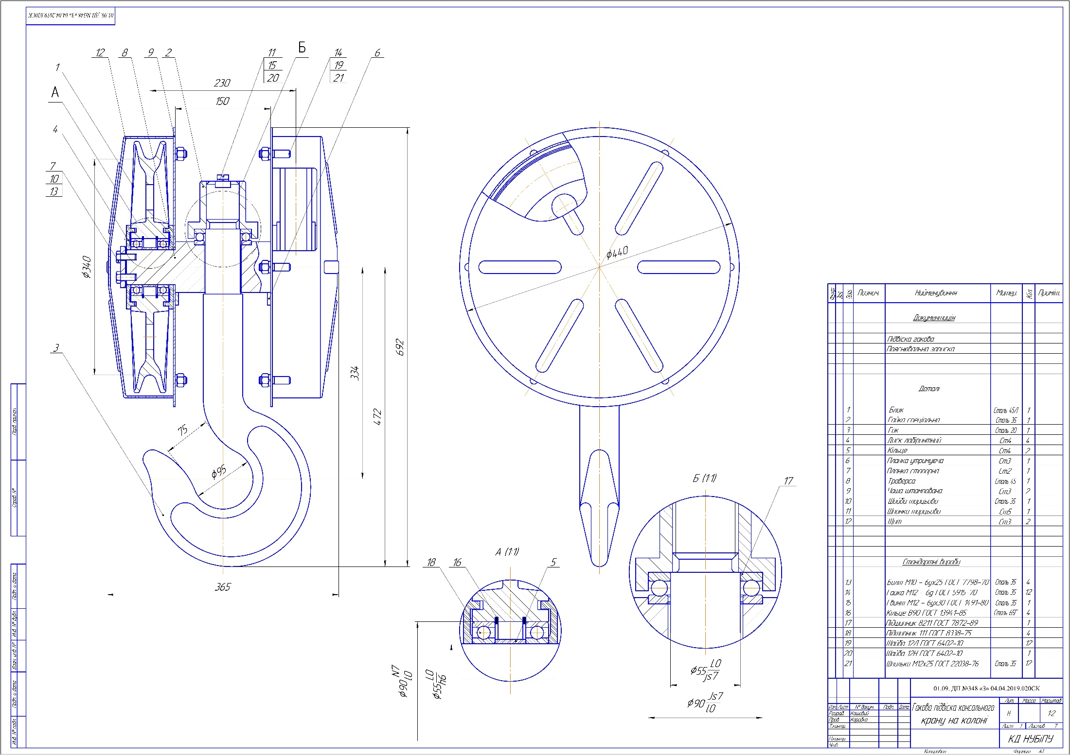

Slide 16
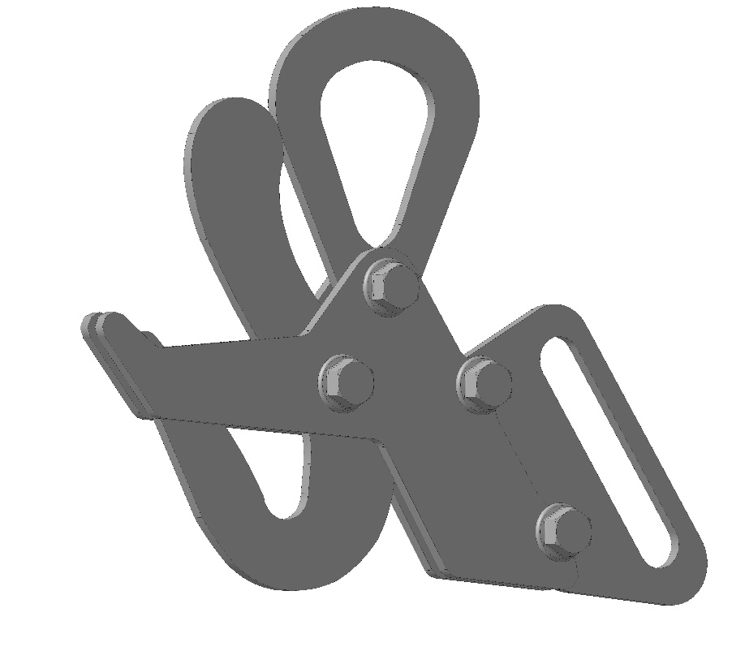
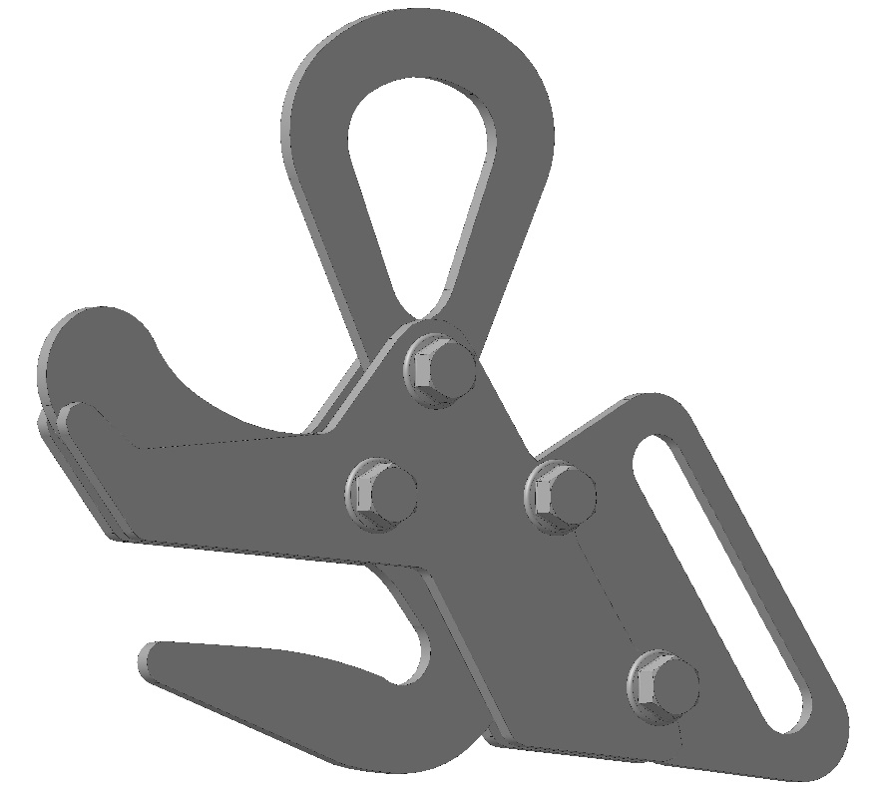
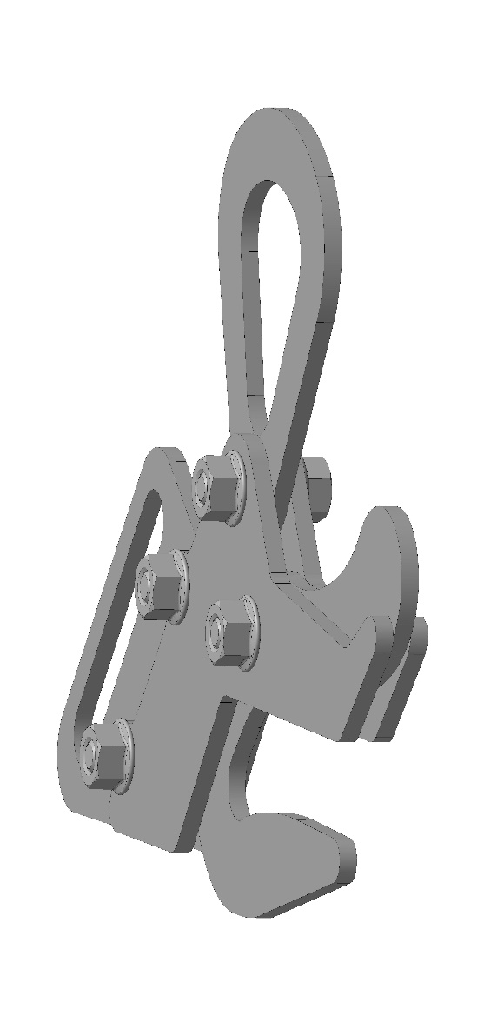
Вага M = 6593.017162 г ;
Площа S = 610431.915836 мм2
Об'єм V = 1226163.388907 мм3;
Центр мас
Xc = -171.708491 мм
Yc = 34.650265 мм
Zc = -26.505873 мм

